Slide 1

Explainable Shapley- Based Allocation
Meir Nizri, Noam Hazon, Amos Azaria
Department of Computer Science
Ariel University, Israel
Notes:
- היכרות (שם, שם מאמר)
- הצגת בעיה חלוקה מאוד מרכזית בתורת המשחקים הנקראת משחקים שיתופיים
- במקום הגדרות נתחיל דווקא מדוגמה

Slide 2



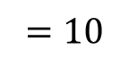
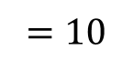
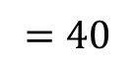
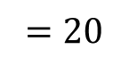
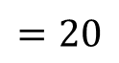
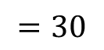
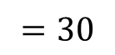
How to split revenue fairly?
A
$$=20$$
+
$$=30$$
B
$$=10$$
+
$$=30$$
C
$$=10$$
+
$$=20$$
+
+
$$=40$$
Grand Coalition
Goal: if the grand coalition will form, how to split the revenue among the agents in a fair way?
Notes:
שלושה שחקנים שצריכים לעשות פרויקט שיקבלו רווח לפי מידת הצלחה. ויכולים לבחור אם לשתף פעולה או לא.

Slide 3


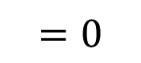
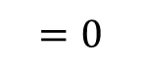
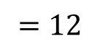
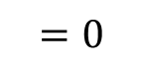
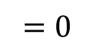
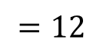
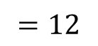
Glove Game:
A
$$=0$$
+
$$=12$$
B
$$=0$$
+
$$=12$$
C
$$=0$$
+
$$=0$$
+
+
$$=12$$
What do you think?
Notes:
דוגמה מוזרה אבל מוכרת. יהיה לה חשיבות בהמשך.

Slide 4
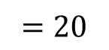
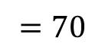
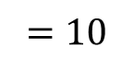
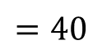
How to split revenue fairly?
A
$$=10$$
+
$$=30$$
B
$$=20$$
+
$$=30$$
C
$$=0$$
+
$$=40$$
+
+
$$=70$$
What do you think?
Notes:
כאן יותר קשה לחלק. נעבור לניסוח פורמלי.

Slide 5
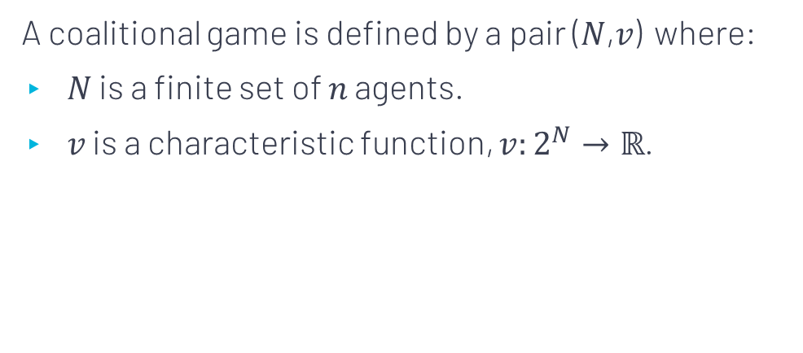
Coalitional Games
A coalitional game is defined by a pair (𝑁,𝑣) where:
𝑁 is a finite set of 𝑛 agents.
𝑣 is a characteristic function, $v:2^{N}→ℝ$.

Slide 6


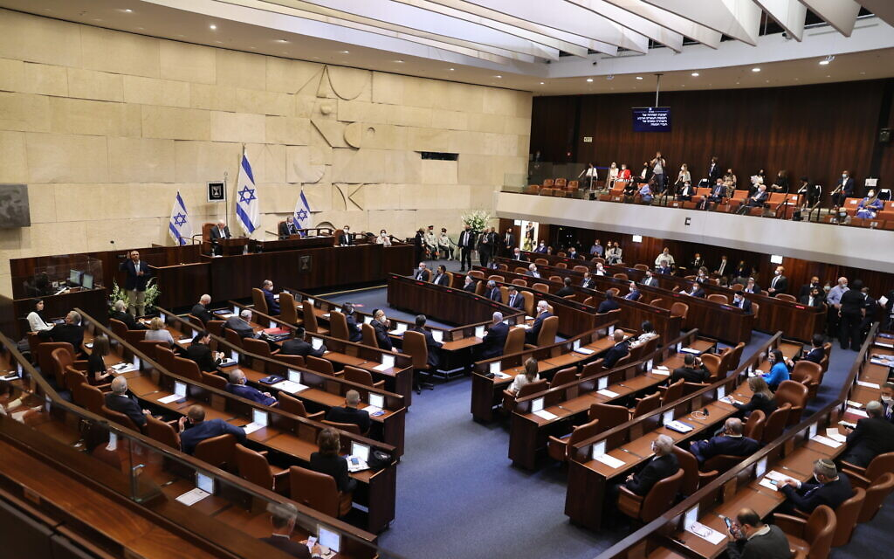
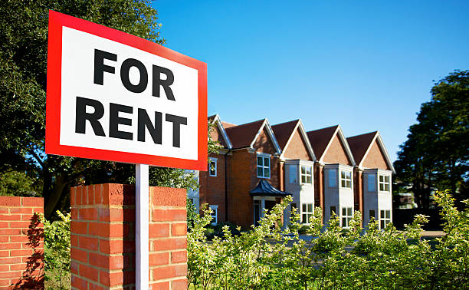

Real life problems

Slide 7
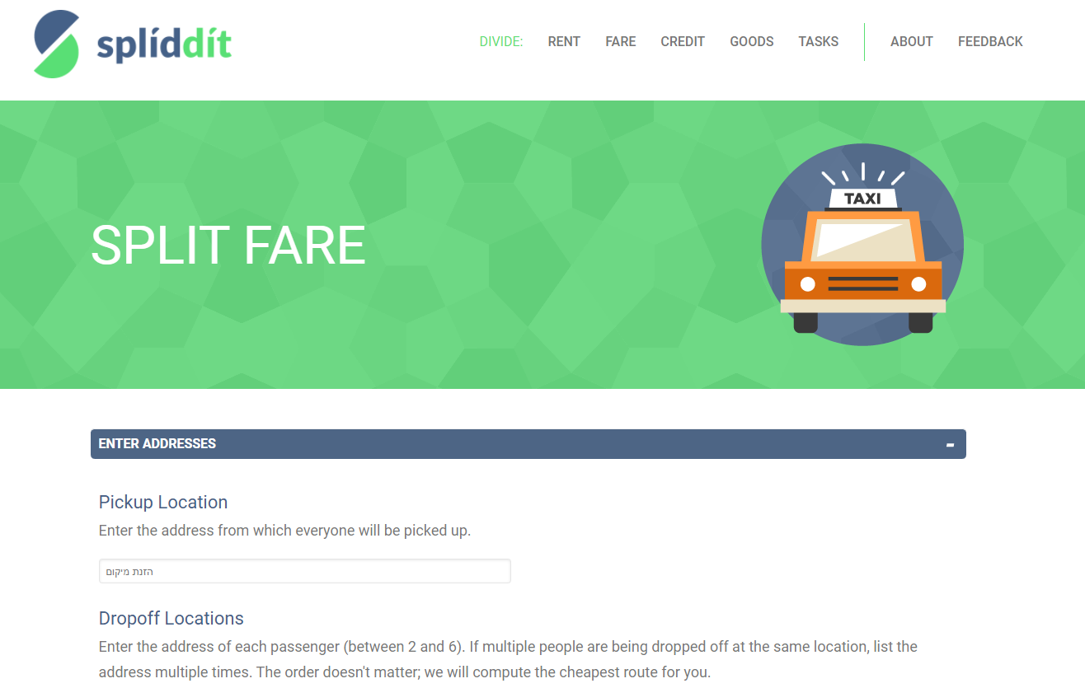
Notes:
יש אתר מוכר שממש ניתן להכניס אליו בעיות של משחקים שיתופיים, כמו שיתוף נסיעות, והוא מחשב פתרון.

Slide 8
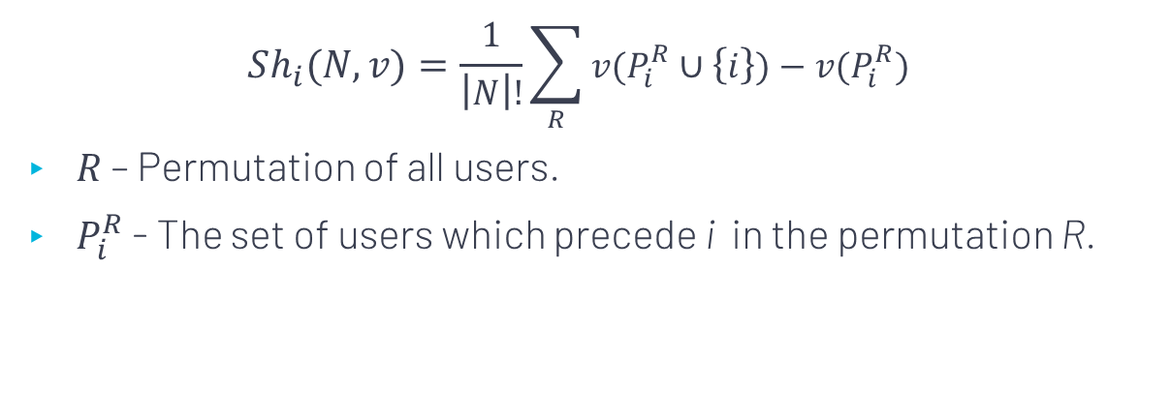
Shapley Value
$$Sh_{i}(N,v)=\frac{1}{\left|N\right|!}\sum_{R}{v(P_{i}^{R}}∪\left\{i\right\})−v(P_{i}^{R})$$
$R$ – Permutation of all users.
$P_{i}^{R}$ - The set of users which precede i in the permutation R.

Slide 9
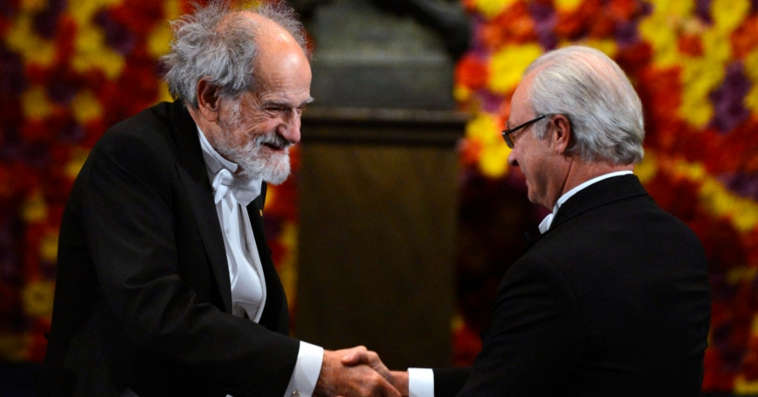
The Shapley value has been termed the most important normative division scheme in cooperative game theory (E. Winter 2002).
Nobel Prize awarding ceremony, 2012
Notes:
עוד מעט נראה דוגמה רק נגיד שהפתרון הזה הוא מרכזי ואפילו קיבל עליו פרס נובל.

Slide 10

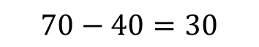
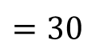
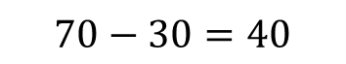
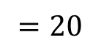
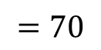
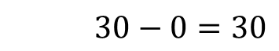

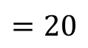
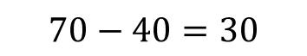
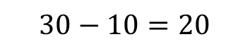
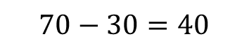
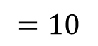
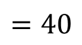
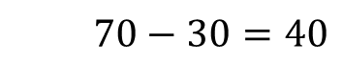

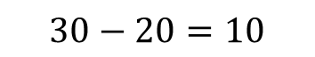

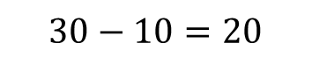
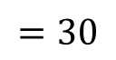
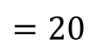
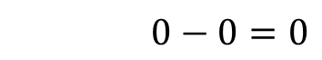
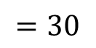


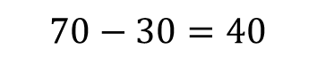
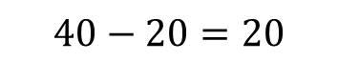
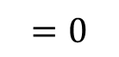
Example:
B
A
C
$$30−10=20$$
$$10−0=10$$
$$70−30=40$$
$$10−0=10$$
$$30−10=20$$
$$=10$$
$$=30$$
$$70−30=40$$
A
+
B
$$=20$$
+
$$=30$$
$$70−30=40$$
$$30−20=10$$
$$20−0=20$$
C
$$=0$$
+
$$=40$$
$$0−0=0$$
$$30−0=30$$
$$70−30=40$$
+
+
$$=70$$
$$70−40=30$$
$$20−0=20$$
$$40−20=20$$
Shapley value Allocation
$$=20$$
$$=30$$
$$=20$$
$$0−0=0$$
$$40−0=40$$
$$70−40=30$$

Slide 11

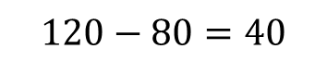
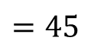
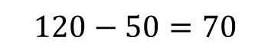
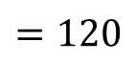






















Example:
B
A
C
$$20−0=20$$
$$120−60=60$$
$$60−20=40$$
$$20−0=20$$
$$120−50=70$$
$$50−20=30$$
A
$$=20$$
+
$$=60$$
B
$$=20$$
+
$$=50$$
$$20−0=20$$
$$120−60=60$$
$$60−20=40$$
C
$$=30$$
+
$$=80$$
$$30−0=30$$
$$50−30=20$$
$$120−50=70$$
+
+
$$=120$$
$$20−0=20$$
$$80−20=60$$
$$120−80=40$$
Shapley value Allocation
$$=45$$
$$=45$$
$$30−0=30$$
$$80−30=50$$
$$=30$$
$$120−80=40$$

Slide 12

Shapley Value Axioms
The Shapley value is the only payoff allocation that satisfies the following four desirable axioms:
Efficiency
Symmetry
Null player
Additivity
Is it always
perceived as fair
to humans?
Notes:
מה הופך את ערך שאפלי לכל כך חשוב ומרכזי? קיום אקסיומות.
אדיטיביות – אם שחקן מקבל במשחק אחד x ובמשחק שני y, אז במשחק שהוא איחוד של שני המשחקים צריך לקבל x+y.
אם האקסיומות נצרכות אין אף פתרון אחר.
בוא נחזור לדוגמה של משחק הכפפה ונראה מה הפתרון של שאפלי.

Slide 13





























Glove Game:
B
A
C
$$0−0=0$$
$$12−0=12$$
$$12−12=0$$
$$0−0=0$$
$$12−12=0$$
$$=0$$
$$=12$$
$$12−0=12$$
A
+
B
$$=0$$
+
$$=12$$
$$12−12=0$$
$$0−0=0$$
$$12−0=12$$
C
$$=0$$
+
$$=0$$
$$0−0=0$$
$$12−12=0$$
$$12−0=12$$
+
+
$$=12$$
$$0−0=0$$
$$0−0=0$$
$$12−0=12$$
Shapley value Allocation
$$=8$$
$$=2$$
$$=2$$
$$0−0=0$$
$$0−0=0$$
$$12−0=12$$
Notes:
מסכימים או לא? כלומר יש בעיה. מצד אחד הוא הוגן, לפחות מחקרית, אבל לא תמיד אנשים תופסים אותו כהוגן.

Slide 14

Automatic customized explantions
We develop an automatic method that generates intuitive explanations for a Shapley-based payoff allocation, which utilizes the basic axioms.
Notes:
צריך להנגיש את הפתרון של ערך שאפלי לאנשים.

Slide 15

Game decoposition
Coalitional game
Every game can be decomposed into several sub-games that their Shapley allocation is easier to perceive as fair.
ETX game
ETX game
ETX game
ETX game
Notes:
כל משחק פשוט כזה נקרא ETX.

Slide 16

ETX Games
A coalitional game $(N, v)$ is ETX if it holds:
$\text{All} \text{agents} \text{are} \text{either} \text{null} \text{players} \text{or} \text{equivalent} \text{to} \text{one} \text{another}\text{.}$
$v$ is super-additive and consists of non-negative values only, or $v$ is sub-additive and consists of only non-positive values.
Notes:
התנאי הראשון שיהיה קל לחלק.
השני כדי שהתרחיש יהיה נפוץ ואינטואיטיבי.
סופר אדיטיבי אומר שאיחוד של שני קואליציות זרות שווה יותר מסכום שני הקואליציות בנפרד.

Slide 17

How to divide:
Notes:
מחלקים את ערך הקואליציה הגדולה במספר השחקנים השקולים.

Slide 18










ETX Games - Example
A
$$=0$$
+
$$=0$$
Shapley value Allocation
B
$$=0$$
+
$$=0$$
$$=0$$
$$=5$$
$$=5$$
C
$$=0$$
+
$$=10$$
+
+
$$=10$$
“In this scenario, A does not contribute anything. B and C are identical and always contribute the same. Therefore, the total revenue, which is $10, should be equally divided between B and C, and thus, the fair division is: A:$0, B:$5, C:$5”
Notes:
למשחקים כאלו ניתן ליצור אוטומטית הסברים פשוטים שילוו את המשחק ויסבירו את החלוקה בו.
עכשיו נעבור לאלגוריתם שלנו איך מפרקים משחק לכמה משחקי ETX.

Slide 19










X-SHAP
For every $S⊆N$ :
if $v\left(S\right)−accum\left(S\right)≠0$
For every $T⊇S$:
$x\left(T\right)=v\left(S\right)−accum\left(S\right)$
$accum=accum+x$
$$(N,v)$$
A | 10
B | 20
C | 0
A+B | 30
A+C | 30
B+C | 40
A+B+C | 70
$$(N,accum)$$
Coalition | (1)
A | 10
B | 0
C | 0
A+B | 10
A+C | 10
B+C | 0
A+B+C | 10
(2)
0
20
0
20
0
20
20
(3)
0
0
0
0
20
0
20
(4)
0
0
0
0
0
20
20
A | 0
B | 0
C | 0
A+B | 0
A+C | 0
B+C | 0
A+B+C | 0
A | 10
B | 20
C | 0
A+B | 30
A+C | 30
B+C | 40
A+B+C | 70
A | 10
B | 0
C | 0
A+B | 10
A+C | 10
B+C | 0
A+B+C | 10
A | 10
B | 20
C | 0
A+B | 30
A+C | 10
B+C | 20
A+B+C | 30
A | 10
B | 20
C | 0
A+B | 30
A+C | 30
B+C | 20
A+B+C | 50
$$20−0=20$$
$$10−0=10$$
$$30−10=20$$
$$0−0=0$$
$$30−30=0$$
$$40−20=20$$
$$70−70=0$$

Slide 20

X-SHAP
Coalition | (1) | (2) | (3) | (4)
A | 10 | 0 | 0 | 0
B | 0 | 20 | 0 | 0
C | 0 | 0 | 0 | 0
A+B | 10 | 20 | 0 | 0
A+C | 10 | 0 | 20 | 0
B+C | 0 | 20 | 0 | 20
A+B+C | 10 | 20 | 20 | 20
$$(N,v)$$ | (1)
A | 10
B | 0
C | 0
A+B | 10
A+C | 10
B+C | 0
A+B+C | 10
Agent | (1) | (2) | (3) | (4)
A | 10 | 0 | 10 | 0
B | 0 | 20 | 0 | 10
C | 0 | 0 | 10 | 10
Shapley Value | (1)
A | 20
B | 30
C | 20
Notes:
האלגוריתם עושה בדיוק מה שתיארנו: מפרק את המשחק כך שסכום כל המשחקים הפשוטים הוא הערך שאפלי של המשחק המקורי.

Slide 21

Evaluation Survey
Coalition | (1) | (2) | (3) | (4) | (5) | (6)
A | 200 | 0 | 0 | 0 | 100 | 300
B | 200 | 100 | 0 | 0 | 200 | 0
C | 100 | 200 | 100 | 0 | 300 | 500
A+B | 400 | 300 | 300 | 300 | 200 | 500
A+C | 600 | 400 | 200 | 300 | 300 | 100
B+C | 600 | 300 | 100 | 0 | 300 | 200
A+B+C | 800 | 700 | 500 | 300 | 350 | 600
210 subjects
Notes:
כל תרחיש ראו 70 אנשים. כל משתתף קיבל הסבר קצר על משחקים שיתופיים, הצגנו לו אחת מהבעיות לעיל ואת החלוקה לפי שאפלי, חצי את ההסבר של X-SHAP וחצי הסבר קבוע וכללי על ערך שאפלי. ביקשנו מכל משתתף לדרג מ-1 עד 7 כמה הוא מאמין שהחלוקה לפי ערך שאפלי הוגנת.

Slide 22




Simulation 1
Coalition | (3)
A | 0
B | 0
C | 100
A+B | 300
A+C | 200
B+C | 100
A+B+C | 500

Slide 23




Simulation - Glove Game
Coalition | (4)
A | 0
B | 0
C | 0
A+B | 300
A+C | 300
B+C | 0
A+B+C | 300

Slide 24

Results
Average:
X-SHAP: 5.3
Fixed Explanation: 4.4
Notes:
הראנו גם מובהקות במספר מבחנים סטטיסטיים.

Slide 25
Conclusions
First automatic method that generates customized explanations for the Shapley value in any coalitional game.
Utilizing known axioms and show that they can be used for increasing the rating of fairness of the Shapley allocation.
We show that when applying our method, humans perceive Shapley-based payoff allocation as significantly more fair than when using a general standard explanation.

Slide 26
Future Work
Games with many agents:
Present for a user only the sub-games in which she receives a non-zero payoff.
Interactive process

Slide 27
THANKS!
Any questions?
You can find me at:
meir.nizri@msmail.ariel.ac.il

